Slide 1

Il Centro per le Famiglie di Ats 4
I Centri per la famiglia
Milano 8 ottobre 2026
Incubatore di relazioni,
hub di comunità educanti
cantiere di futuro
Dott.ssa Angelini Katia
Pedagogista – Coordinatrice del Centro
Conferenza nazionale sulla famiglia
Ottobre - Dicembre 2026
Presidenza del Consiglio dei Ministri Dipartimento per le politiche della famiglia

Slide 2
Un Centro. Per le famiglie.
Parole generatrici di rappresentazione mentale
cèntro s. m., dal lat. centrum «aculeo, punta, parte più interna di una superficie,
di un luogo, di uno spazio»
Il CENTRO per le famiglie dell’ Ats n° 4 è in primis uno spazio fisico,
una sede che accoglie FAMIGLIE
intese come ecosistema relazionale, affettivo ed educativo che beneficiano di:
stabili orari di apertura settimanale
costante e continuativa presenza di un’equipe multisciplinare specialistica (pedagogista, psicologa, educatrice)
spazi progettati intenzionalmente
servizi di base (sportello di consulenza pedagogica, psicologica e di mediazione familiare)
servizi integrativi che fungono da attivatori territoriali

Slide 3
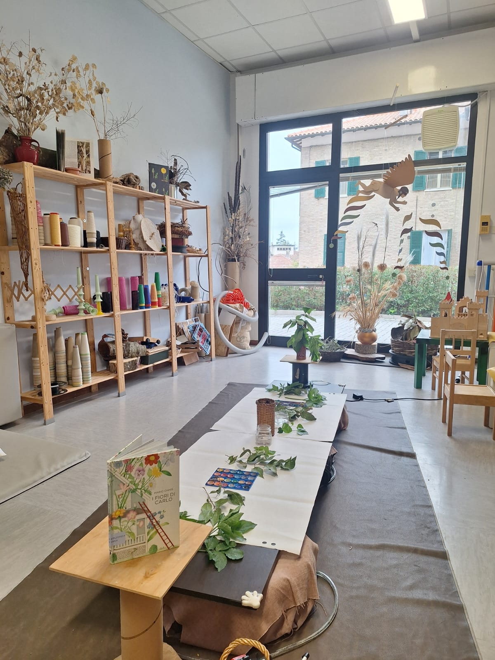
I PILASTRI STRATEGICI
Progettazione e cura dello spazio come «terzo educatore»
Gli spazi del centro narrano, rinforzano, facilitano la relazione con e tra famiglie.
La progettazione biofilica dell’ambiente e il Reggio Children Approach permettono:
riduzione dello stress e regolazione emotiva
stimolazione della relazione genitore/adulto-figlio/bambino
costruzione di reti di supporto tra pari
valorizzazione delle competenze genitoriali e familiari
L’ «Esploratorio» del Centro per le Famiglie dell’ Ats n°4

Slide 4
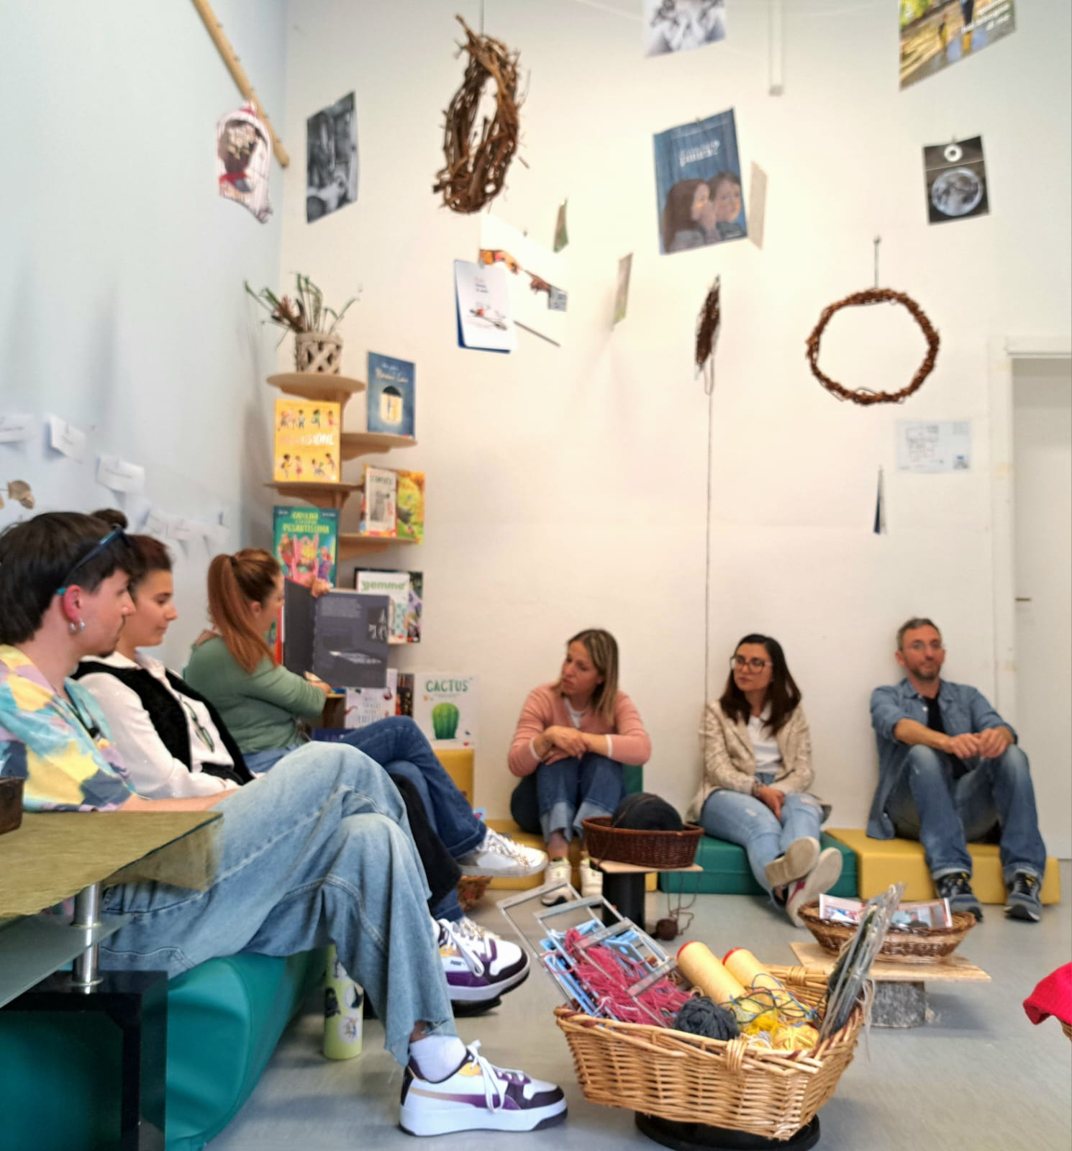
I PILASTRI STRATEGICI
L’ equipe multisciplinare
La sinergia integrata tra pedagogista, psicologa ed educatrice garantisce:
- una visione olistica del nucleo familiare
intercettazione precoce, prevenzione primaria
fruibilità dei servizi specialistici
rispetto dei bisogni di conciliazione dei tempi di vita e di lavoro
abbattimento delle barriere d'accesso
Immagine
La «Stanza di Enea» del Centro per le Famiglie dell’ Ats n°4

Slide 5
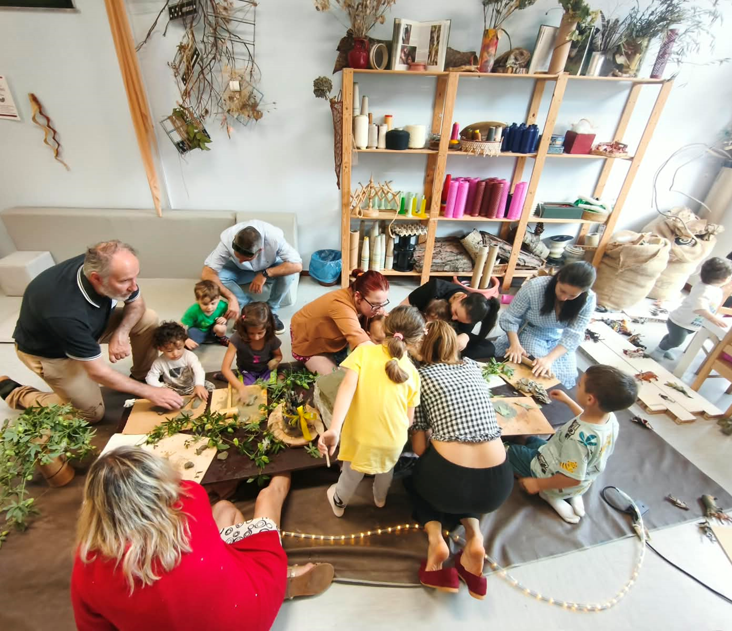
I PILASTRI STRATEGICI
Accessibilità informale
Il Centro si propone come servizio «a bassa soglia" istituzionale
prevede accesso libero e spontaneo, un setting informale, la presenza di spazi di socializzazione e di rituali di convivialità tra pari.
Il gioco condiviso con le professioniste sostiene la qualità del tempo genitoriale, innesca processi riflessivi e favorisce la nascita di reti spontanee di mutuo aiuto tra famiglie.
Libera esplorazione botanica e materica presso il Centro per le Famiglie

Slide 6
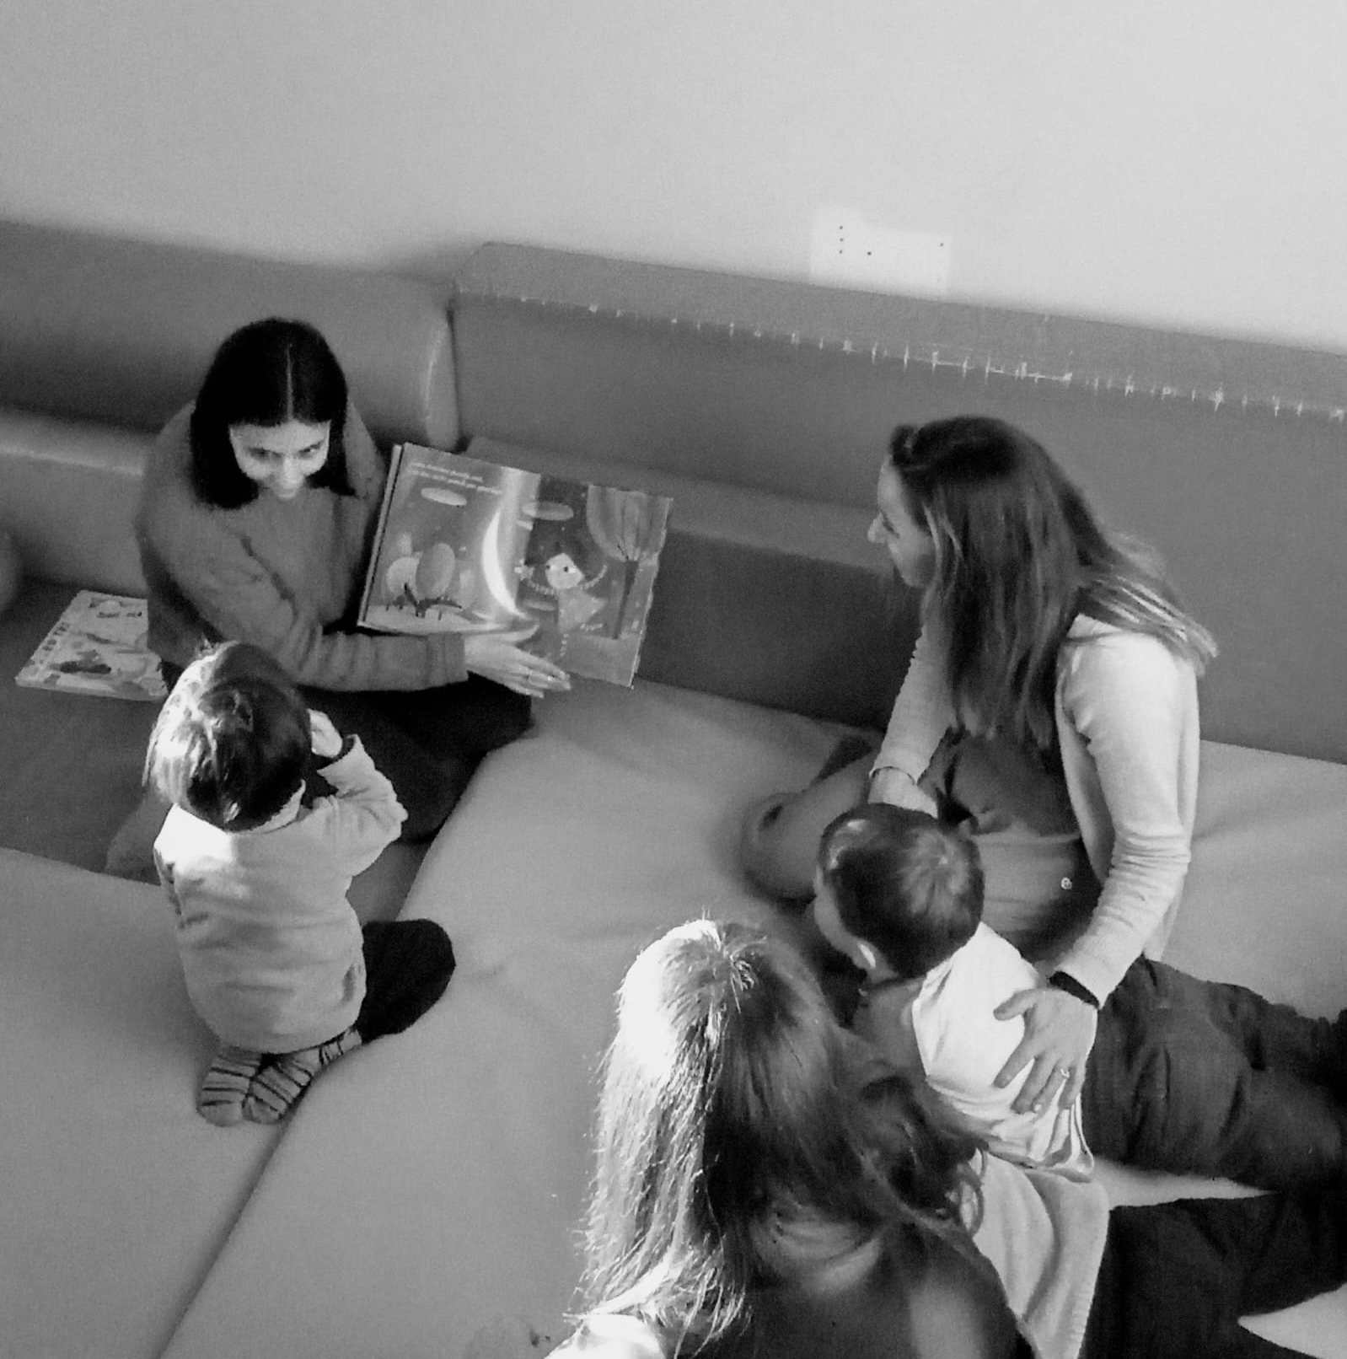
I PILASTRI STRATEGICI
Co-progettazione dei servizi
Il Centro ha gradualmente visto crescere la sua natura di hub propulsore della comunità educante attraverso:
- metodologia di progettazione partecipata e di rete
- interventi a regia integrata
- partnership territoriali con Azienda Sanitaria (Ast) e agenzie educative territoriali
- capillarità dei servizi
- valorizzazione delle competenze diffuse
Rituale del «saluto» presso il Centro per le Famiglie

Slide 7
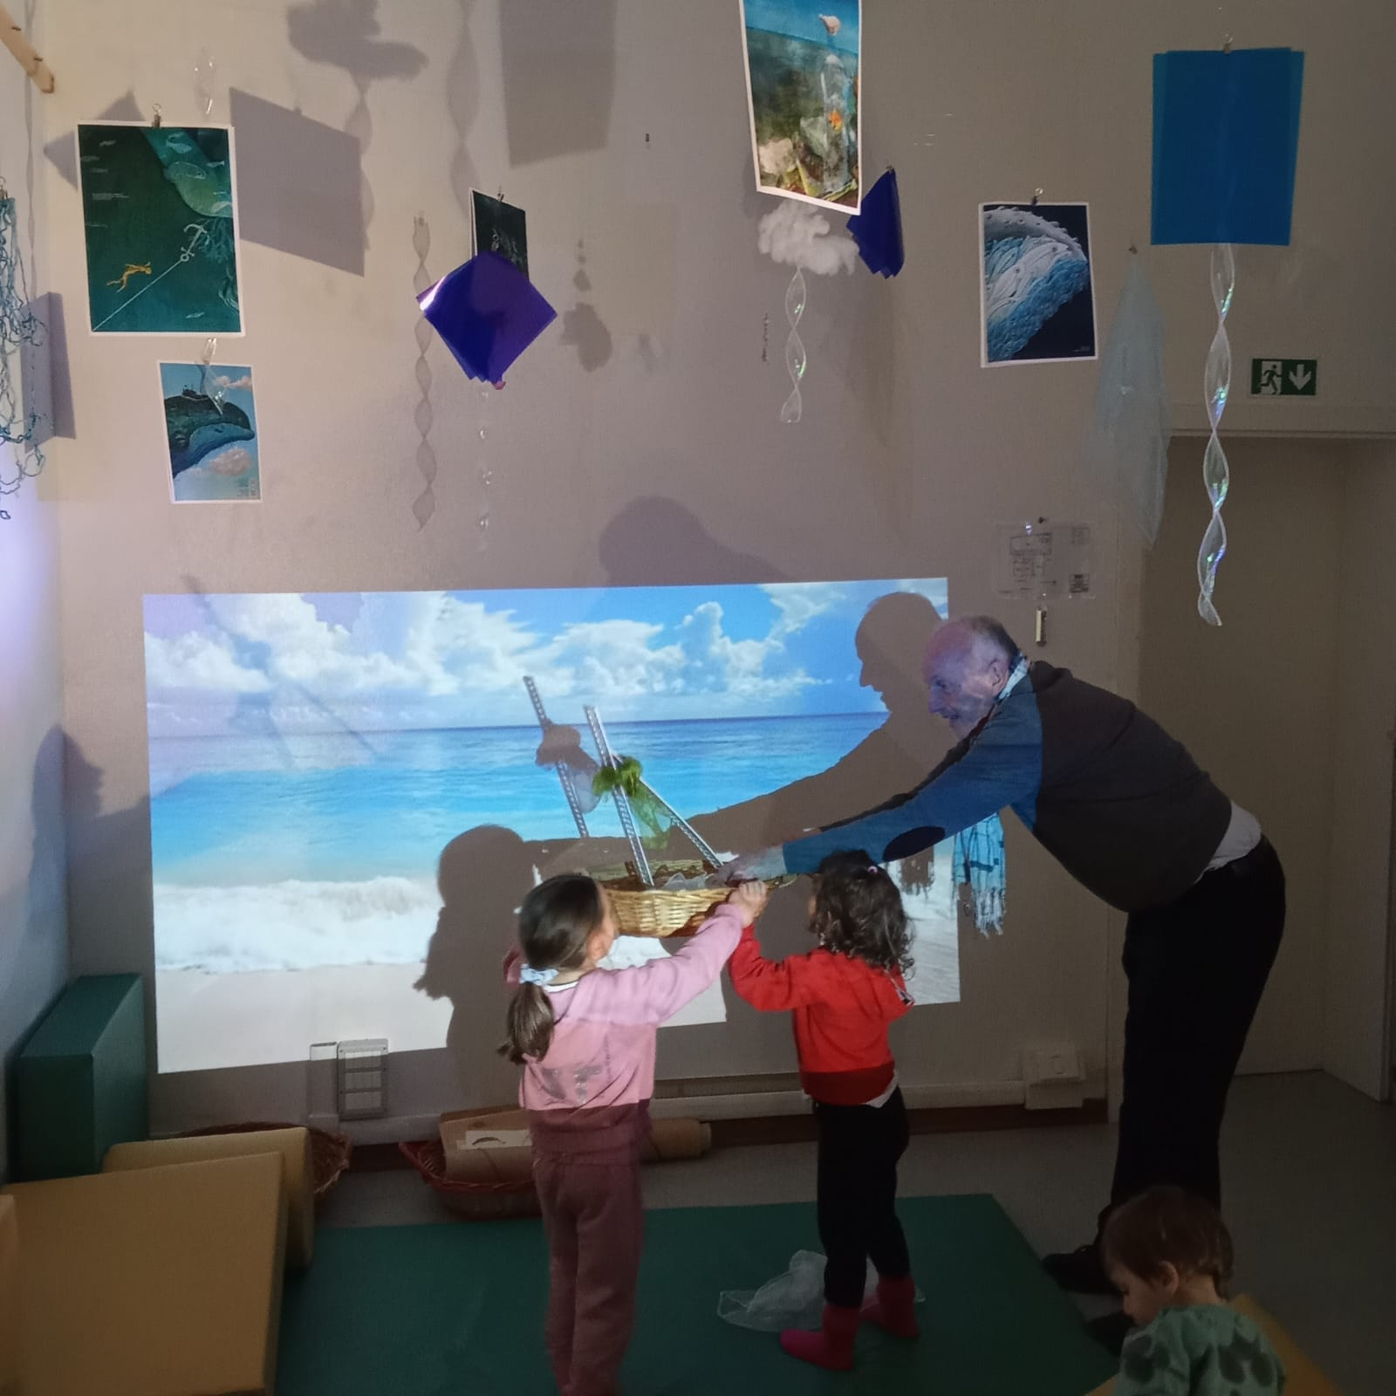
UN CANTIERE DI FUTURO
Il Centro che ci corrisponde è
quello in cui l’equipe multidisciplinare, le istituzioni e le famiglie operano in una dimensione di co-progettazione generativa e corresponsabilità educativa.
E’ un luogo che educa la bellezza.
E’ incubatore di relazioni autentiche.
E’ piazza viva.
E’ un cantiere di futuro.
Nonno Anselmo e la «barca a vela del futuro»

Slide 8
Grazie per l’attenzione
I Centri per la famiglia
Milano 8 ottobre 2026
Conferenza nazionale sulla famiglia
Ottobre - Dicembre 2026
Presidenza del Consiglio dei Ministri Dipartimento per le politiche della famiglia

